Slide 1
MEDYA POLİTİKALARI

Slide 2
Politika…
Politika her şeyden önce bir yönetme sanatı veya bilimidir, yani siyaset bilimidir.
Hükümet/devlet icraatlarını etkileme, değiştirme veya yönlendirmek işidir.
Devlet yönetimini veya kontrolü ele geçirme ve elde tutma bilgisi veya sanatıdır.
Bireyler ve gruplar arasında güç ve liderlikle ilgili olan rekabettir.
Birtakım maharet ve hünerlerle, çoğu kez dürüst veya ahlaki olmayan şekilde uygulamalarla karakterize edilen etkinliklerdir.
Bir toplumda yaşayan insanlar arasındaki ilişkiler karmaşasının bir toplamıdır.
Yaşanılan zaman veya gelecek için kararlar almak ve uygulamak için koşullar ve verilerin ışığında alternatifler arasından seçilen eylem veya eylemleri ortaya koymak, belirlenen yöntem veya biçimlerde uygulamaktır.
Özellikle bir devlet organının uygulanabilir icraat ve genel amaçlarını ana hatlarıyla açıklayan yüksek düzeyli planlardır.
(MW, 2003)

Slide 3
İletişim Politikaları…
İletişim politikaları kamusal iletişim sistemini (kitle iletişim kurumlarını) hedefleyen tüm politikalar için kullanılan genel bir terim
Hükümet politikaları arasında en genç ancak en hızlı büyüyen alan
İletişim politikalarının profesyonelleşmesi
Kökeninde devletlerin ulusal çıkarları ile ticari/endüstriyel yapıların işlemleri arasındaki etkileşim var (uzlaşma ve çatışma)
İletişim politikaları oluşturma sürecinde dönemler
1. yükselen iletişim endüstrisi politikaları dönemi (Arayış dönemi)
2. Kamusal hizmet medyası dönemi (Refah devleti iletişim politikaları)
3. Yeni iletişim politikaları paradigması (neo-liberal iletişim politikaları)

Slide 4
Neden ihtiyaç var?
İletişim özgürlüğü
İfade özgürlüğü
Kamu çıkarının korunması
Kamu yararının gözetilmesi
Politik/siyasi refah
Toplumsal refah
Ekonomik refah

Slide 5
Kitle İletişim Sitemleri/Medya nasıl düzenlenmeli?
KİS’ni ve özelde medyayı diğer politika konularından farklı kılan nedir?
Bu alanı düzenlemek neden zorlaştı?
Medya politikaları mi? İletişim politikaları mı?

Slide 7
İletişim politikalarının başlıca unsurları
Ulaşılmaya çalışılan amaçlar ya da hedefler (En genel hedef kamu yararı)
Bu amaç ve hedeflerin tanımladığı değer ve kriterler
Politikanın uygulanacağı çeşitli içerik ya da iletişim hizmetleri
Farklı dağıtım sistemleri (basın-yayın, kablo, uydu, karasal yayıncılık, telekomünikasyon)
Uygun politika uygulama araçları (yasalar, düzenlemeler, öz-düzenlemeler ya da pazar pratikleri)
Şirketlerin etkisi?
1. ulusal ekonomik refahın ya da gelişmişliğin yorumu
2. kar amaçlı ve toplumsal araçlar içeren hizmetler arasındaki denge
3. altyapı ve dağıtım sistemlerinin mülkiyeti

Slide 8
Nasıl düzenlenmeli? (2)
Liberal Kuram ve Toplumsal Sorumluluk Kuramı (Serbestlik vs. Düzenleme)
Liberal Kuram:
16.yy Liberalizm
John Locke, Stuart Mill, John Millton
Devlet bireyin mutluluğunun sağlanmasında bir araçtır
İfade özgürlüğü doğal bir haktır, bu özgürlük pazardaki rekabet ile gerçekleşebilir
İnsanlar rasyoneldir
Medya hükümeti gözeten bir araçtır
Tarafsızlık, nesnellik, profesyonelleşme

Slide 9
Toplumsal sorumluluk Kuramı (Normatif Kuram)
2. Dünya Savaşı sonrası
Medyanın sorumluluğu ne olacak?
Kamu hizmeti modelinin yaygınlaşması
Refah devleti anlayışı (devletin altyapı ve çeşitli kamu hizmetlerini sağlama görevine atfen)

Slide 10
Normatif Kuramın temeli Four Theories of the Press (1956) çalışması
Otoriter
Liberal
Toplumsal Sorumluluk
Sovyet Komünist Medya kuramı
Denis McQuail (1987), bunlara iki tane daha ekliyor: Medya Gelişme Kuramı ve Demokratik Katılımcı Kuram
Hallin ve Mancini (Comparing Media Systems), normatif kuramın medya sistemlerinin neden böyle oldukları sorusunu cevaplamadıklarını söylüyor, bu kuramlar tek bir devlet sistemini tarif ediyor
Liberal, Toplumsal Demokratik, Akdeniz modeli

Slide 11
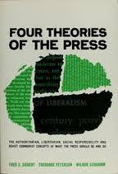
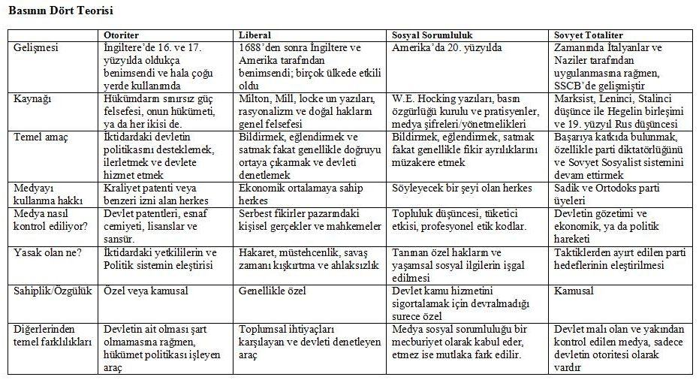
http://ibrahimsenaarvas.blogspot.com/p/sosyal-sorumluluk-ve-medya.html

Slide 12
Medya Politikalarının ana öğeleri…
Aktörleri kimlerdir?
Amaçları nelerdir?
Kamu yararı (kitle medyası modeli, kamusal alan modeli)
Siyasi refah (ifade özgürlüğü, çoğulculuk, erişim)
Toplumsal refah
Ekonomik refah
Araçlar?

Slide 13
Medya piyasalarının düzenlenmesinde kullanılan araçlar (Harcourt ve Verhulst, 1999:3)

Slide 14
1. yükselen iletişim endüstrisi politikaları dönemi (Arayış dönemi)
19.yy ortasından, 2. Dünya Savaşı’nın başlamasına kadar olan dönem
Politikasızlık dönemi, keşiflerin etkisi
Hedef: ulusal çıkarların korunması, iletişim sistemlerinin geliştirilmesi (devlet ya da özel girişim)
Dağıtım ağları öncelikli, içerik odaklı bir bakış yok
Posta, kablo ağları, telefon ve telsiz iletişimi alanlarında uluslararası işbirliği

Slide 15
Amerika, Avrupa ve Britanya özelinde iletişimin siyasal işlevleri açısından belirgin bir düzenleme yönelimi oluşmuş değil
Siyasal iletişimi için temel aracın basın olduğu düşünülüyor (ulusal regülasyon, basın özgürlüğü önemli)
Amerika önemli
telgraf ticari tekel (Western Union)
Telefon (AT&T)
1913 de birleşiyorlar
Ticari tekelin devlet tarafından regülasyonu modeli

